Slide 1
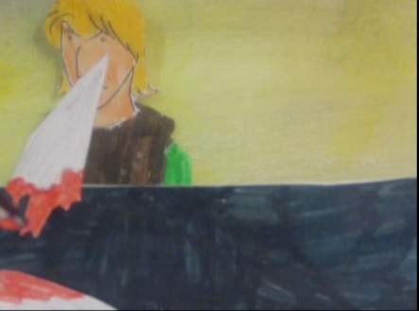
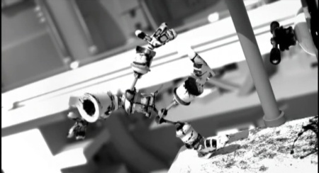
Programmation 6/5 eme vendredi après midi
Logorama, François Alaux, Hervé de Crécy, Ludovic Houplain, David Alapont, animation, France, 2009
La Terre est en danger !, collège Kervihan, animation, France 2015
L’homme au bras ballants, Laurent Gorgiard, animation, France, 2008
True colors, Supinfocom, animation, France, 2004
Versus, supinfocom, animation, France, 2005

